Slide 1
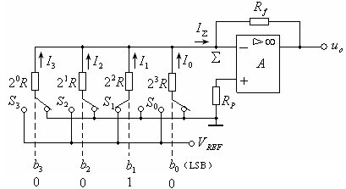
第九章 数模转换和模数转换
9.1 DAC和DAC0832芯片
9.1.1 DAC的工作原理

Slide 2
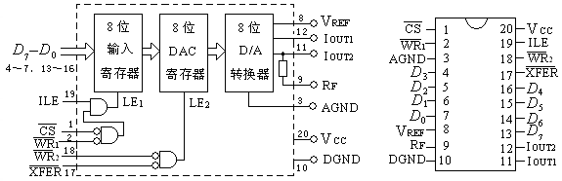
9.1.2 集成DAC0832芯片

Slide 3
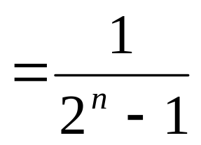
9.1.3 DAC的主要性能指标
1. 分辨率——是指D/A转换器的最小输出电压与最大输出电压之比，也可以用数字量的位数n确定
分辨率
2. 精度——①绝对精度指输出模拟电压的实际值与理想值之差。
②相对精度又被称作线性度，通常用非线性误差表示。指实际输出与理想值偏差的最大值与满量程输出之比的百分数来表示。
3. 转换时间——从输入数字起到输出电压（电流）达到稳定值所需时间

Slide 4
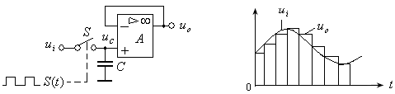
9.2 ADC和ADC0809芯片
9.2.1 ADC的基本概念——将模拟量转换为数字量通常需要经过采样、保持、量化和编码四个步骤，采样—保持在采样保持电路中完成，量化和编码在模数转换电路中完成。
1.采样、保持
图9-5采样-保持电路

Slide 5
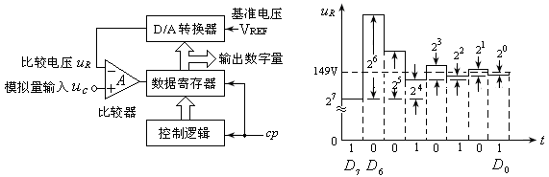
2．模数转换电路
逐渐逼近型AD转换电路 (b) 时序图
图9-6

Slide 6
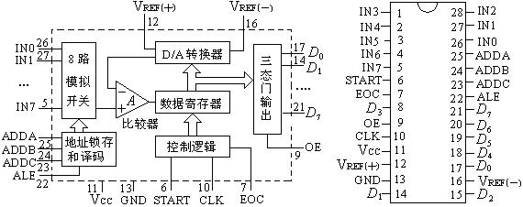
9.2.2 ADC0809芯片

Slide 7
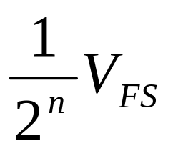
9.2.3 ADC的主要性能指标
分辨率——A/D转换器对输入模拟电压微小变化的分辨能力，它是数字输出的最低有效位LSB所对应的模拟输入电压。若输入电压的满刻度值为
V_{FS}，则n位ADC的分辨率为 。
分辨率也可以用位数n表示。
2. 转换误差：转换误差通常以输出误差最大值的形
式给出，并以最低有效位的倍数表示ADC实际输
出的数字量与理论上应有的输出数字量之间的差
别。例如
转换误差＜± 。

Slide 8
3. 转换时间：指完成一次D/A转换所需时间，或从接到转换命令START开始到EOC信号有效为止这段时间。

